Slide 1
Il fenomeno migratorio

Slide 2
PAROLE CHIAVE
IMMIGRAZIONE
STRANIERO EXTRACOMUNITARIO
STRANIERO COMUNITARIO: cittadino europeo
CARTA DI SOGGIORNO
PROFUGO
RIFUGIATO
CLANDESTINO
ASILO POLITICO
PERMESSO DI SOGGIORNO

Slide 3
LA NORMATIVA
ITALIANA
INTERNAZIONALE
EUROPEA

Slide 4
NORMATIVA ITALIANA
Costituzione italiana: artt. 2, 3, 10, 11;
Legge 243/86;
Legge 39/90;
Legge 40/98 nota come «TURCO- NAPOLITANO»;
Legge 189/02 nota come «BOSSI- FINI».

Slide 5
Art.2
Art.10
L'ordinamento giuridico italiano si conforma alle norme del diritto internazionale generalmente riconosciute.
La condizione giuridica dello straniero è regolata dalla legge in conformità delle norme e dei trattati internazionali.
Lo straniero, al quale sia impedito nel suo paese l'effettivo esercizio delle libertà democratiche garantite dalla Costituzione italiana, ha diritto d'asilo nel territorio della Repubblica, secondo le condizioni stabilite dalla legge.
Non è ammessa l’estradizione per reati politici.
L’Italia ripudia la guerra come strumento di offesa alla libertà degli altri popoli e come risoluzione delle controversie internazionali; consente, in condizioni di parità con gli altri Stati, alle limitazioni di sovranità necessarie ad un ordinamento che assicuri la pace e la giustizia fra le Nazioni; promuove e favorisce le organizzazioni internazionali rivolte a tale scopo
Art.11

Slide 6
LEGGE BOSSI- FINI
Gli stranieri che vogliono soggiornare in Italia per più di tre mesi devono richiedere un permesso di soggiorno.
Può richiedere asilo o protezione in Italia il cittadino straniero che teme di essere perseguitato nel paese di cui ha la cittadinanza o la cui vita è minacciata dalla violenza indiscriminata in situazioni di conflitto.
Obbligo di rilevamento e registrazione delle impronte digitali degli immigrati al momento del rilascio o del rinnovo del permesso di soggiorno.
Innalzamento da 30 a 60 giorni il tempo massimo di trattenimento nei centri di permanenza temporanea.
Respingimenti al paese di origine in acque extraterritoriali, in base ad accordi bilaterali tra Italia e paesi limitrofi.

Slide 7
Chi aiuta i migranti a entrare nel paese rischia l’accusa di favoreggiamento dell’immigrazione clandestina.
Espulsioni immediate con accompagnamento alla frontiera degli immigrati irregolari privi di permesso di soggiorno.
Reato di clandestinità. La legge 15 luglio 2009 numero 94 (il cosiddetto pacchetto sicurezza) aveva introdotto il reato di immigrazione clandestina, che prevedeva un’ammenda da cinquemila a diecimila euro per lo straniero che entra illegalmente nel territorio italiano. Il 9 ottobre 2013 la commissione giustizia del senato ha approvato un emendamento che abolirebbe il reato di clandestinità. Il 2 aprile 2014 una legge delega approvata dal parlamento dava al governo 18 mesi per emanare un decreto legislativo che depenalizzasse l’ingresso e il soggiorno irregolare. Ma finora resta un vuoto normativo.

Slide 8
NORMATIVA EUROPEA… L’accordo di Schengen
1985, promuove la libera circolazione, abolendo il controllo sistematico delle persone alle frontiere interne del cosiddetto "spazio Schengen" . L'accordo è parte integrante del cosiddetto "acquis di Schengen" - quadro giuridico in continua evoluzione - al quale ciascun Stato membro deve conformarsi, adottando o adeguando normative nazionali;
Rafforzamento della sicurezza interna degli Stati Schengen e intensificazione dei i controlli alle frontiere esterne dello spazio Schengen;
Introduzione del sistema informatico di ricerca comune, il cosiddetto Sistema d'Informazione di Schengen (SIS). Esso nasce come uno degli strumenti principali per l'agevolazione dei controlli di frontiera.

Slide 9
…TRATTATO DI DUBLINO
Redatto nel 1990;
Sottoscritto dagli Stati dell'Ue nel 2003, poi modificato nel 2013;
I cittadini extracomunitari che fuggono da Paesi di origine perché in guerra o perseguitati per motivi di natura politica o religiosa possono fare richiesta di asilo solo nel primo Paese membro dell'Ue in cui arrivano;
Non si possono fare più domande contemporaneamente;
Il profugo viene registrato, con tanto di schedatura delle impronte digitali, e i suoi dati vengono inseriti in un database europeo (Eurodac) che consente un controllo incrociato;
Non può fare domanda chi abbia commesso un crimine contro la pace, un crimine di guerra o contro l’umanità, un crimine grave di diritto comune al di fuori del paese di accoglimento e prima di esservi ammesso in qualità di rifugiato; chi si sia reso colpevole di azioni contrarie ai fini e ai principi delle Nazioni Unite.

Slide 10
MARE NOSTRUM E TRITON
Che cos’è “Mare Nostrum”
“Mare nostrum” è stata un’operazione militare e umanitaria decisa dal governo italiano, nata a seguito del naufragio del 2 e 3 ottobre 2013.
L’operazione consisteva in un corposo potenziamento dei controlli già attivi e aveva due obiettivi: «garantire la salvaguardia della vita in mare» e «assicurare alla giustizia coloro che lucrano sul traffico illegale di migranti».
Che cos’è “Triton”
“Triton” è stata finanziata dall’Unione europea con 2,9 milioni di euro al mese. A differenza di “Mare Nostrum”, prevede il controllo delle acque internazionali solamente fino a 30 miglia dalle coste italiane: il suo scopo principale è il controllo della frontiera e non il soccorso.

Slide 11
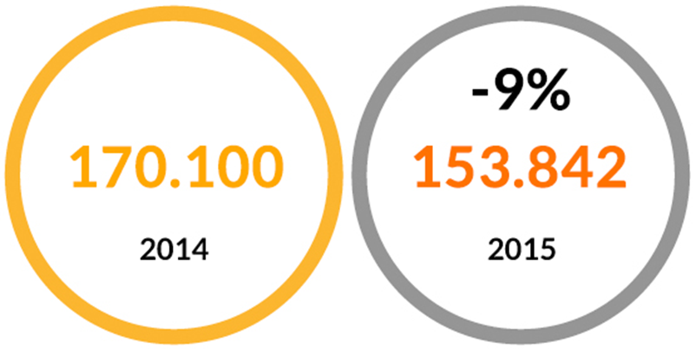
DIAMO I NUMERI

Slide 12
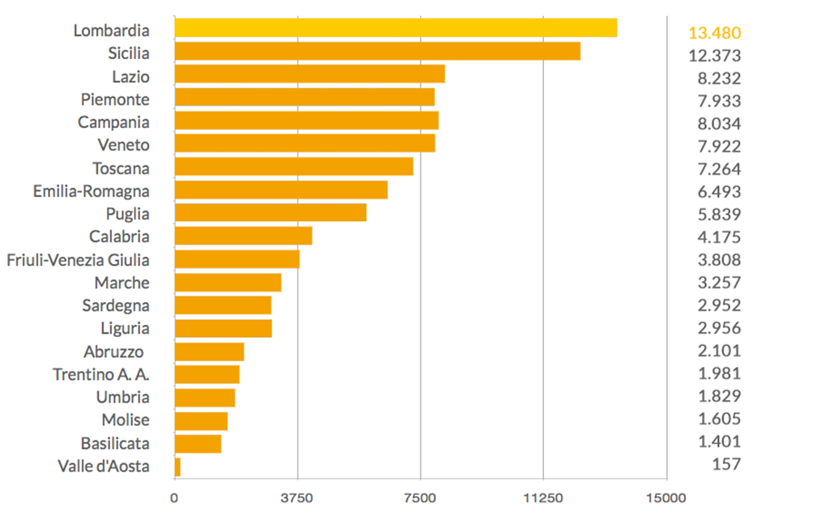
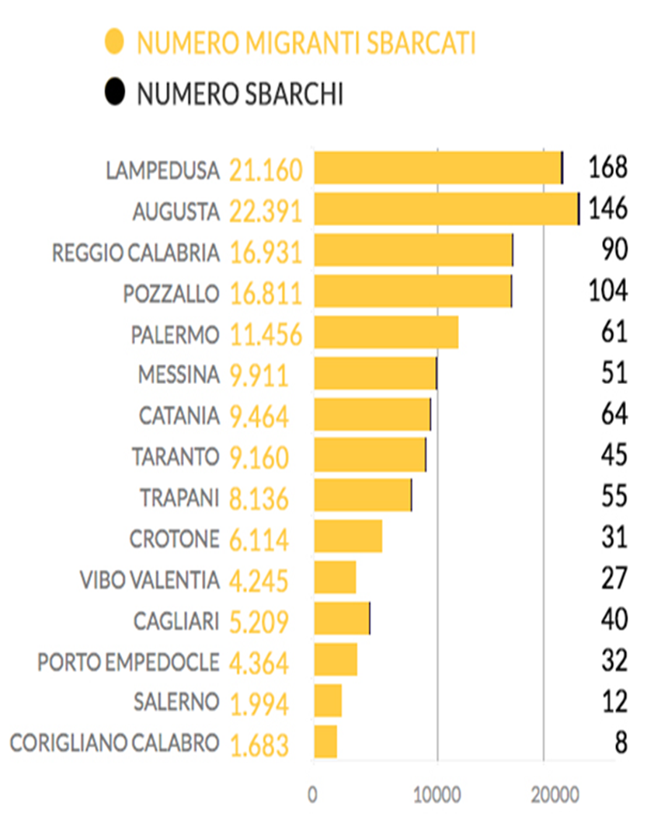

Slide 13
